Slide 1
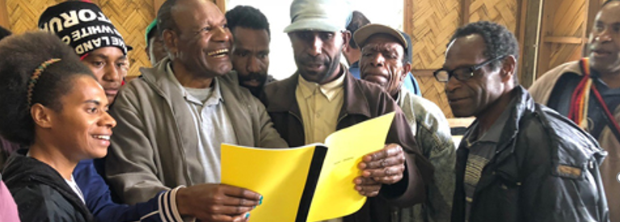
فأحضر عزرا الكاهن الناموس أمام جماعة الرجال والنساء وجميع الذين استطاعوا أن يسمعوا بتفهم في اليوم الأول من الشهر السابع. ثم قرأ منه في الساحة المفتوحة التي كانت أمام بوابة المياه من الصباح حتى منتصف النهار ... وفتح عزرا الكتاب أمام جميع الشعب لأنه كان واقفا فوق كل الشعب. وعندما فتحه ، وقف جميع الناس. وبارك عزرا الرب الإله العظيم. فأجاب جميع الناس: "آمين، آمين!" وهم يرفعون أيديهم. وأحنوا رؤوسهم وسجدوا للرب ووجوههم إلى الأرض (نح 8: 2-3 أ ، 5-6).
كل الكتاب المقدس مأخوذ من نسخة® الملك جيمس الجديدة. © 1982 بواسطة Thomas Nelson، Inc. مستخدمة بإذن. كل الحقوق محفوظة.
قبول المجتمع

Slide 2
1 كورنثوس 9:22
للضعفاء أصبحت ضعيفا ، حتى أكسب الضعفاء. لقد أصبحت كل شيء لجميع الناس ، حتى أتمكن من إنقاذ البعض بكل الوسائل.

Slide 3
?

Slide 4
لوقا 14: 28-29
لمن منكم ، الذي ينوي بناء برج ، لا يجلس أولا ويحسب التكلفة ، سواء كان لديه ما يكفي لإنهائه - 29 لئلا يبدأ كل من يراه في السخرية منه بعد أن وضع الأساس ، ولا يستطيع الانتهاء ،

